Slide 1
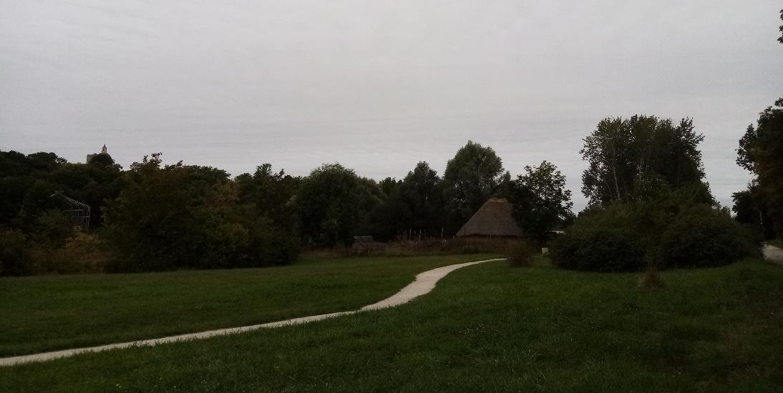
Journée d’intégration des élèves des classes de 6ème Mardi 8 septembre 2020 Jardin de la Préhistoire

Slide 2
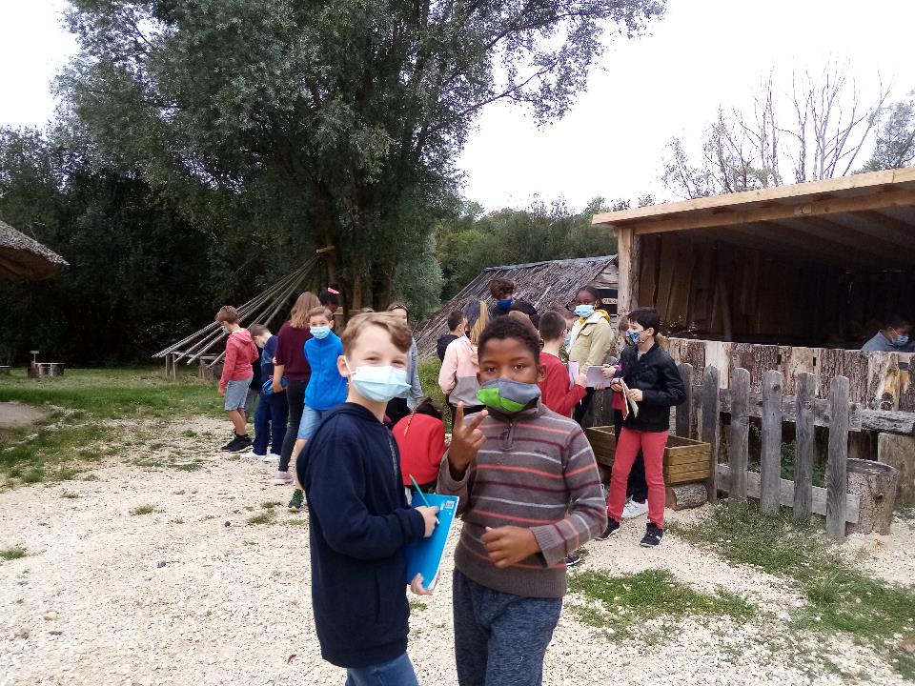

Slide 3
Une journée de cohésion, pour créer des liens, partager , échanger, faire confiance aux adultes

Slide 6
Répartition des 90 élèves en groupes :
les aigles,
les loups,
les ours et les aurochs.

Slide 7
Atelier chasse,
Initiation aux armes de jets, pour comprendre le mode de vie des hommes nomades « chasseurs-cueilleurs » qui progressivement vont se sédentariser

Slide 8
Réplique d’un harpon pour la pêche en rivière

Slide 9
Recommandations avant le tir à l’arc

Slide 10
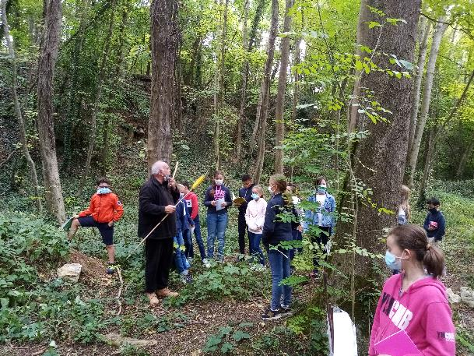
Avant de manier habillement l’arc et les flèches, les hommes ont d’abord utilisé la pierre, le gourdin, la massue, puis la sagaie, enfin la lance et le propulseur pour lancer encore plus loin et atteindre le gibier

Slide 11
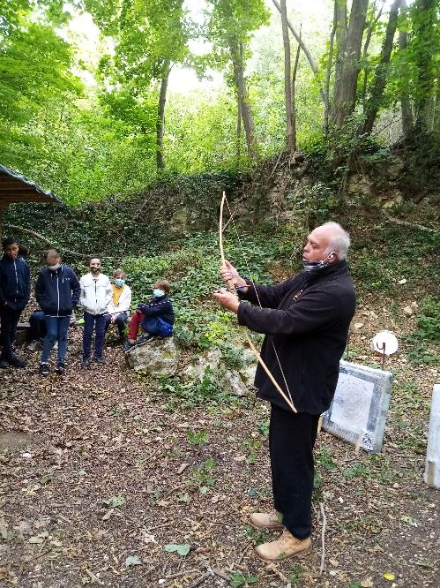

Slide 13
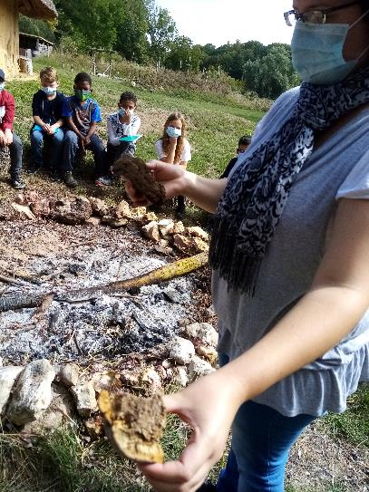
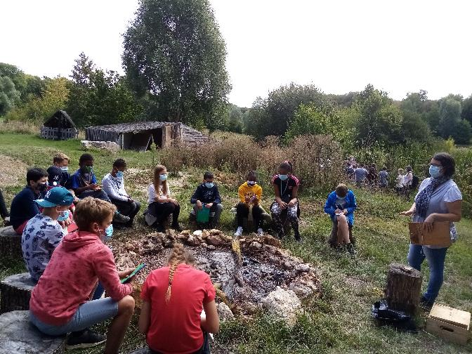
Atelier feu par friction, avec des silex ou de l’amadou (champignon)

Slide 14
Découverte du site environnemental: le point d’eau, reconnaître les plantes et leurs propriétés médicinales

Slide 16
Découverte et visite de la Maison Néolithique, la sédentarisation des hommes chasseurs-cueilleurs

Slide 17
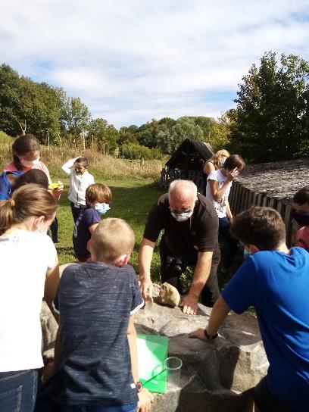
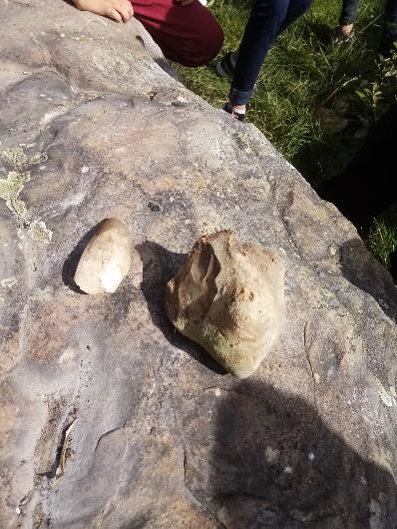
Taille de la pierre , des silex
Fabrication du torchis

Slide 20
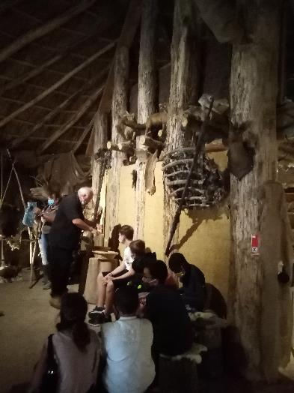
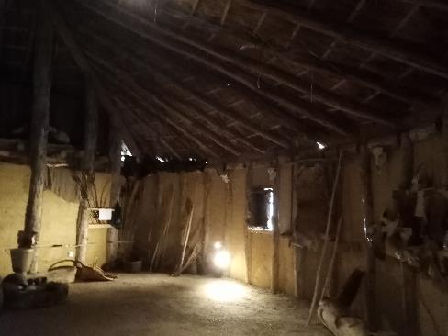
Intérieur de la Maison Néolithique

Slide 21
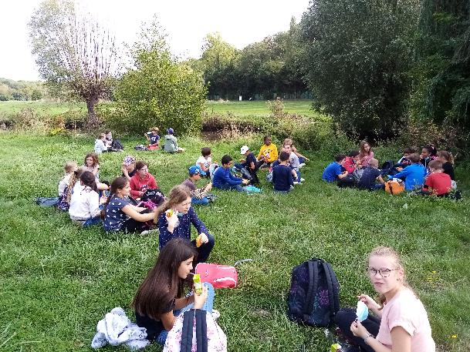
Pause goûter

Slide 22
